Slide 1
生物膜的流动镶嵌模型

Slide 2
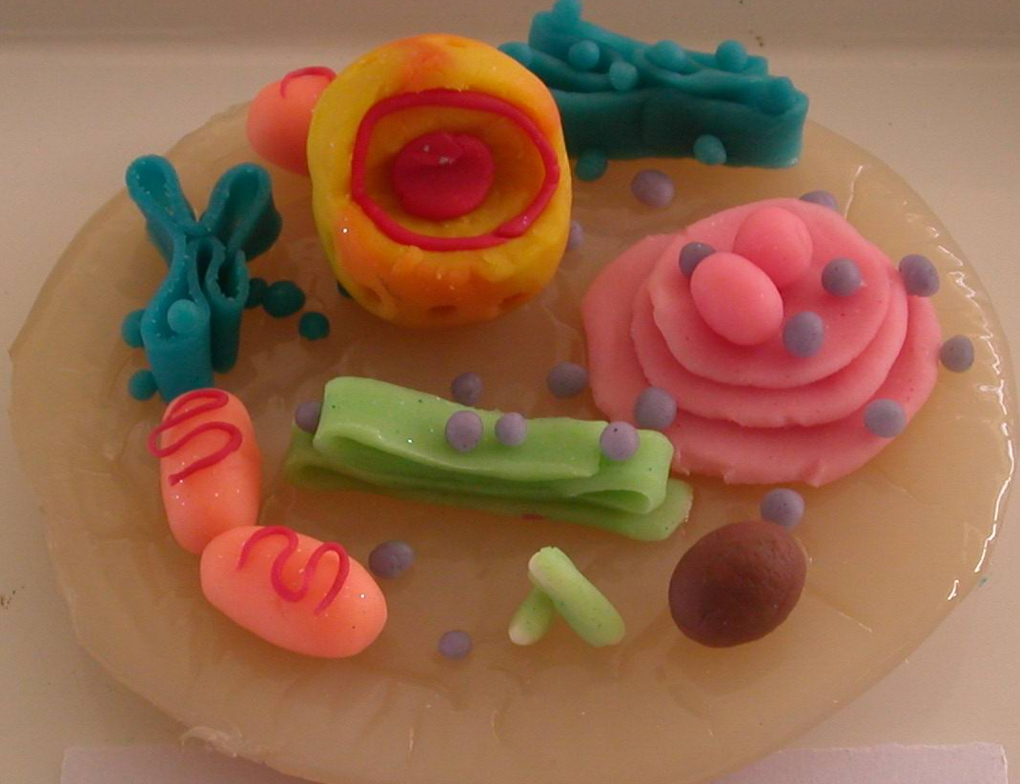

Slide 3
根据细胞膜结构与功能相适应的观点，你会选择哪一种材料做细胞膜，为什么？
A:塑料袋
B:编织袋
C:普通皮
D:弹力布
选择依据:
系统的边界 薄 选择透过性 伸缩性

Slide 4

对生物膜结构的探索历程:
细胞膜的组成成分是什么呢？

Slide 5

时间：19世纪末（1895年）
实验：欧文顿(E.Overton)用500多种化学物质对植物细胞的通透性进行上万次实验，发现细胞膜对不同物质的通透性是不一样的：可以溶于脂质的物质比不能溶于脂质的物质更容易通过细胞膜。
溶于脂质的物质
●
●
不溶于脂质的物质
细胞膜
提出假说：
膜是由脂质组成的

Slide 6

实验：科学家将膜从哺乳动物的红细胞中分离出来，然后用蛋白酶处理。
（已知蛋白酶能专一性的催化蛋白质的分解）
实验现象：细胞膜被破坏
得出结论：……

Slide 7
应用化学手段分析表明：
膜的主要成分是脂质和蛋白质
组成膜的脂质中磷脂含量最多

Slide 8

脂质和蛋白质是怎样有机结合构成膜的呢？

Slide 9
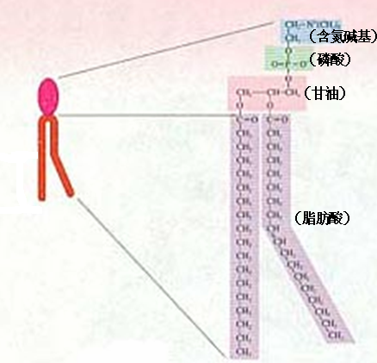
磷脂分子的结构
头部
亲水
疏水
尾部

Slide 10
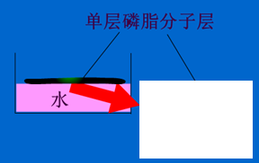
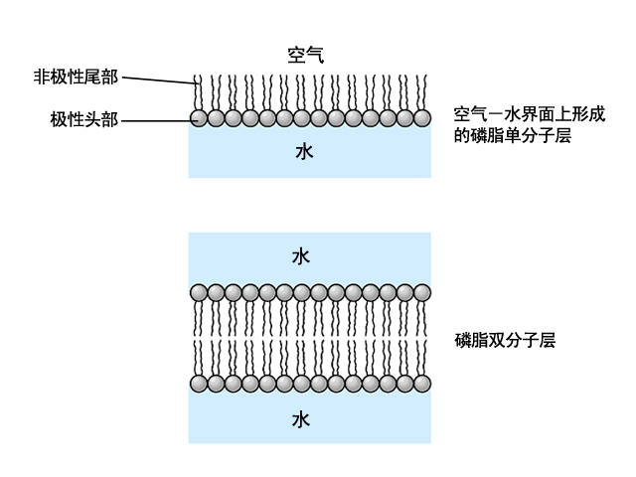
绘图活动：将磷脂分子在空气—水界面上铺展成单分子层，磷脂分子的头尾将如何排布？
空气
水

Slide 11

时间：1925年
实验：两位荷兰科学家用丙酮（一种有机溶剂，可以溶解脂质）从人的红细胞膜中提取脂质，在空气－水界面上铺展成单分子层，测得单分子层的面积恰好为红细胞表面积的2倍。
得出结论： 细胞膜中的脂质分子排列为连续的两层

Slide 12
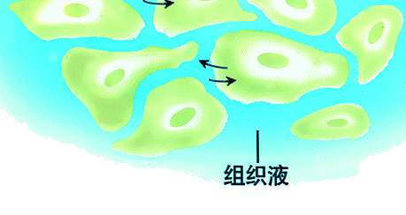
尝试细胞画出膜中的磷脂分子的排布模型

Slide 13
蛋白质位于细胞膜的什么位置呢？
推测:? ? ? ? ? ?

Slide 14


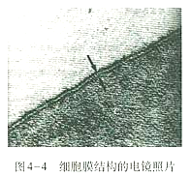
小资料(关于电镜成像)
电子束照射大分子物质散射度高，黑暗；照射小分子物质，散射度低，光亮。

Slide 15
“蛋白质-脂质-蛋白质”三层的统一结构模式图

Slide 16

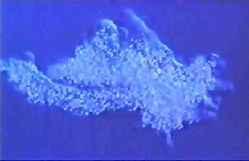
静态“蛋白质-脂质-蛋白质”三层结构是否能体现膜的功能?

Slide 17
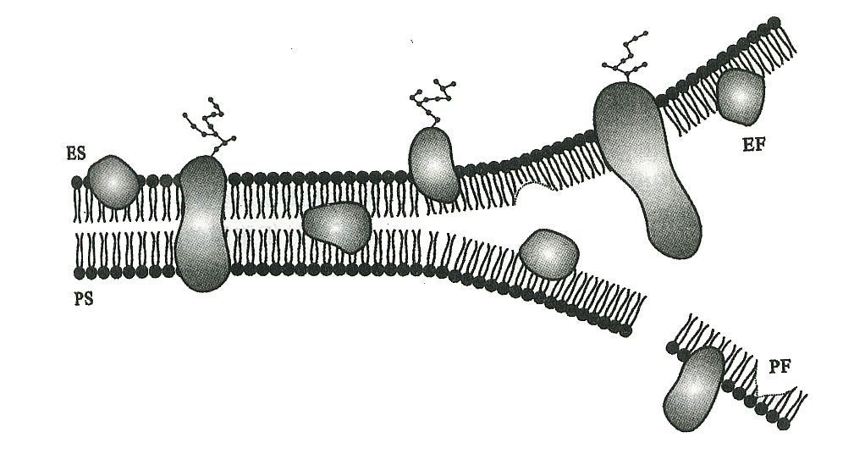
冰冻蚀刻电子显微法
标本用干冰等冰冻。后用冷刀断开，升温后暴露断裂面。
蛋白质在膜中的分布是不对称的
蛋白质镶在、嵌入、横跨在磷脂双分子层中。

Slide 18

人细胞
40分钟后
诱导
融合
荧光标记 蛋白质
37⁰C
实验结论:
鼠细胞
细胞膜具有流动性

Slide 19
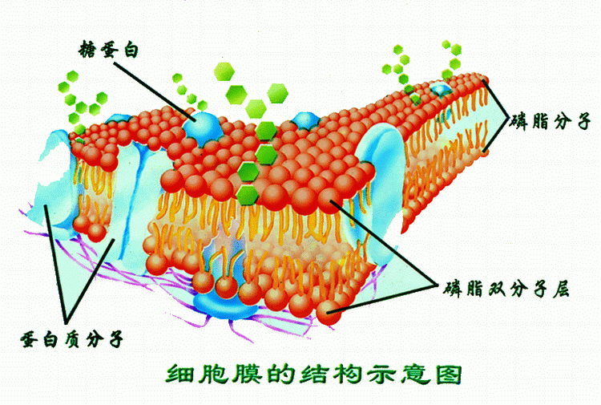
桑格和尼克森在继承中创新提出流动镶嵌模型
1、磷脂双分子层构成膜的基本支架，磷脂具有流动性
2、蛋白质分子有的镶在磷脂双分子层表面，有的部分或全部嵌入磷脂双分子层中，有的横跨整个磷脂双分子层。（这体现了膜结构内外的不对称性）。大多数蛋白质分子可以运动。

Slide 20
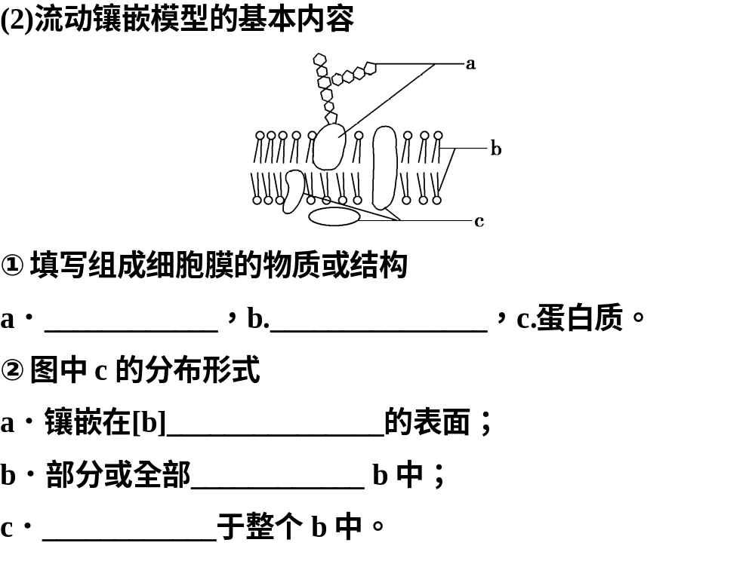
糖蛋白
磷脂双分子层
磷脂双分子层
嵌入
贯穿

Slide 21
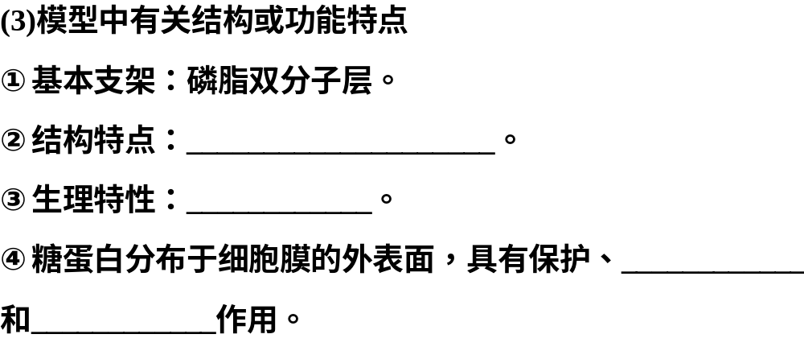
具有一定的流动性
选择透过性
润滑
细胞识别

Slide 22
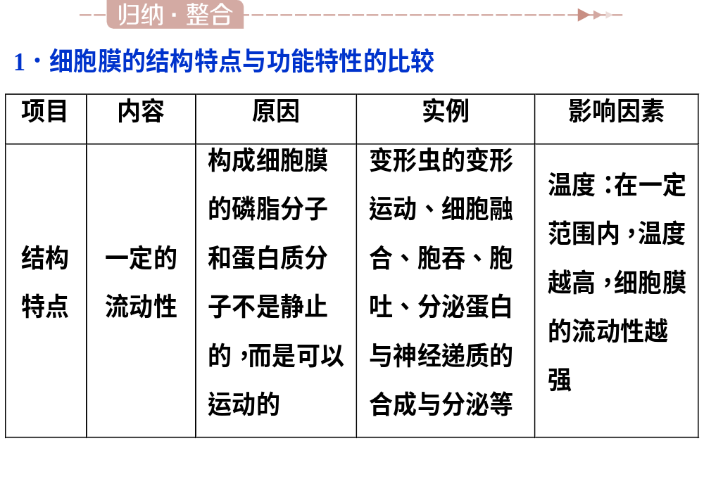

Slide 23
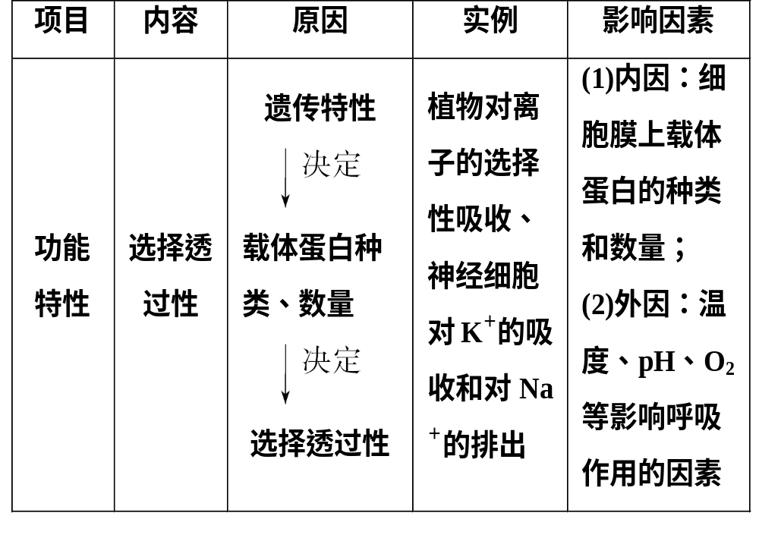

Slide 24
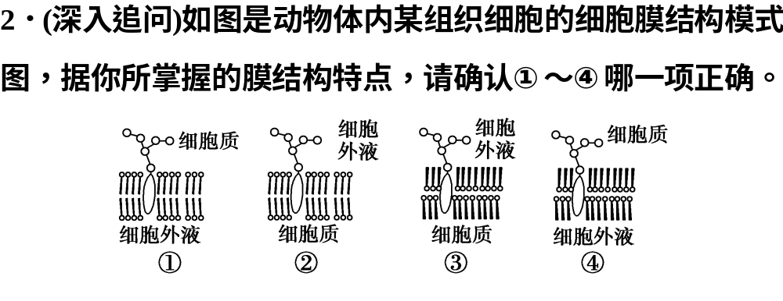
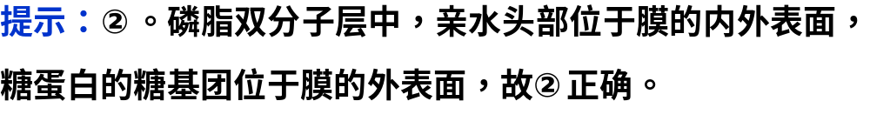

Slide 25
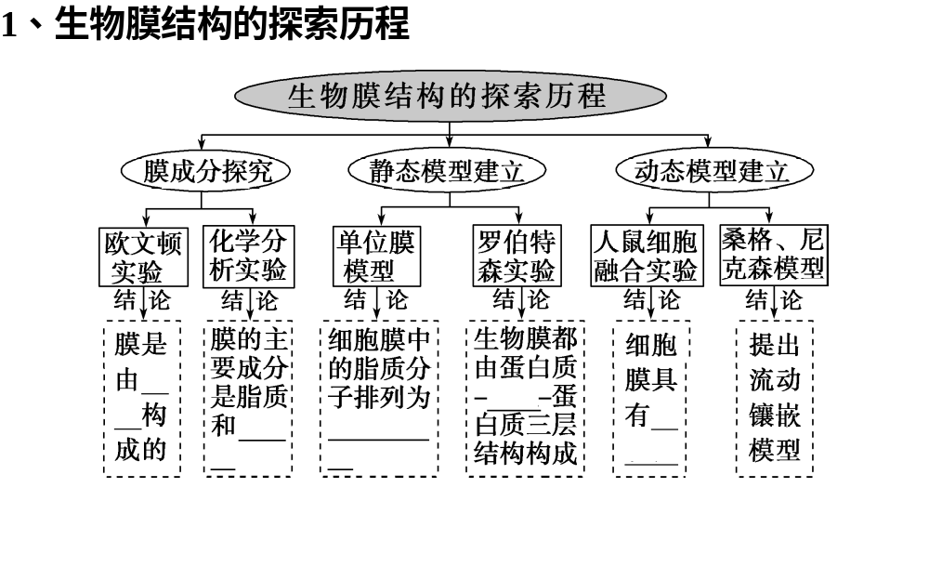






Slide 26
思考与讨论
①举例说明在建立生物膜模型的过程中，实验技术的进步起什么样的作用？你受何启示？
②在建立生物膜模型的过程中，结构与功能相适应的观点是如何得到体现的？

Slide 27
课堂延伸
细胞膜通道研究的突破
2003年诺贝尔化学奖授予美国科学家彼得·阿格雷和罗德里克·麦金农，以表彰他们在细胞膜通道方面做出的开创性贡献。阿格雷得奖是由于发现了细胞膜水通道，而麦金农的贡献主要是在细胞膜离子通道的结构和机理研究方面。他们的发现阐明了盐分和水如何进出组成活体的细胞。比如，肾脏怎么从原尿中重新吸收水分，以及电信号怎么在细胞中产生并传递等等，这对人类探索肾脏、心脏、肌肉和神经系统等方面的诸多疾病具有极其重要的意义。

Slide 28
课堂反馈
1、细胞膜的流动镶嵌模型与蛋白质—脂质—蛋白质三层结构模型的最大的不同是
A、流动镶嵌模型认为细胞膜具有一定的流动性
B、蛋白质—脂质—蛋白质三层结构模型认为细胞膜具有一定的流动性
C、流动镶嵌模型认为细胞膜具有选择性
D、蛋白质—脂质—蛋白质三层结构模型认为细胞膜具有透过性

Slide 29
2、变形虫的任何部位都能伸出伪足，这一生理过程的完成依赖于细胞膜的
A 、保护作用 B、 一定的流动性
C 、全透性 D、信息交流

Slide 30
3、下列物质中最容易通过细胞膜进入细胞的是
A、葡萄糖
B、蛋白质
C、甘油
D、无机盐离子

Slide 31
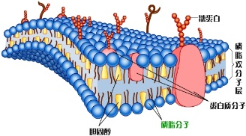
概念图
生物膜
结构特点
功能特点
③
流动性
④
选择透过性
决定
①
磷脂双分子层
②
蛋白质分子
结构探究历程
结构组成

